Slide 1

กรมสุขภาพจิต
แนวทางการดำเนินงาน ปีงบประมาณ 2562
ศูนย์สุขภาพจิตที่ 8 อุดรธานี

Slide 2
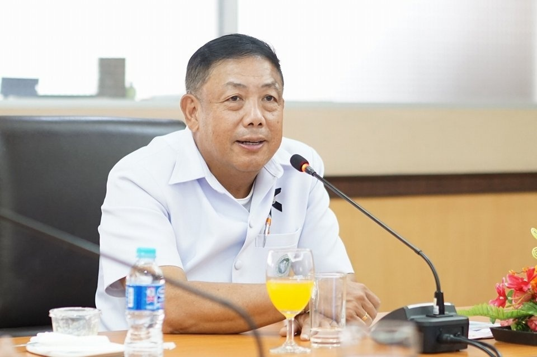
ประกาศเจตนารมณ์ขับเคลื่อนมาตรการเพื่อคุ้มครองเด็กและเยาวชน ป้องกันและแก้ไขปัญหาติดเกม 4 ข้อ ได้แก่
1. ป้องกันและควบคุมการบริโภคเกมที่มีผลต่อสมอง พัฒนาการ และพฤติกรรมของเด็กและเยาวชน
2. สนับสนุนให้มีมาตรการกำกับดูแลการแข่งขันวีดีโอเกม และ E-SPORT ให้มีความรับผิดชอบต่อสังคม
3. สร้างความตระหนักถึงผลเสียและเรียนรู้การใช้อย่างเหมาะสมแก่เด็ก ครอบครัว และครู
4. สร้างระบบเฝ้าระวังและช่วยเหลือผู้ที่มีปัญหาให้เข้าถึงบริการได้อย่างครอบคลุม ทั้งนี้ เพื่อให้เด็กและเยาวชนไทยเติบโตเป็นคนไทย 4.0 ที่มีคุณภาพในการพัฒนาประเทศและดูแลสังคมต่อไป
นายแพทย์เกียรติภูมิ วงศ์รจิต อธิบดีกรมสุขภาพจิต

Slide 5
คาดประมาณการณ์ความชุกและการเข้าถึงบริการ
โรคทางจิตเวช เขตสุขภาพที่ 8 ปีงบประมาณ 2561
โรค | ค่าความชุก | กลุ่มอายุ | ประชากร | คาดประมาณการณ์ | จำนวนเข้าถึงบริการ | ร้อยละการเข้าถึง
โรคซึมเศร้า*** | 2.7 | 15 ปีขึ้นไป | 4,458,670 | 120,384 | 72,577 | 60.29
โรคจิต* | 0.8 | 15 ปีขึ้นไป | 4,430,986 | 35,448 | 23,073 | 65.09
ติดสุรา** | 0.018 | 18 ปีขึ้นไป | 4,236,232 | 76,252 | 13,541 | 17.76
สมาธิสั้น* | 5.4 | 6-15 ปี | 707,635 | 38,210 | 1,814 | 4.75
ออทิสติก* | 0.6 | 2-5 ปี | 269,123 | 1,615 | 590 | 36.53
อัตราฆ่าตัวตายสำเร็จ**** จำนวน 89 ราย อยู่ที่ 1.61 ต่อประชากรแสนคน
ที่มา *ฐานข้อมูล HDC ณ วันที่ 23 ก.พ. 2561
**โรงพยาบาลสวนปรุง ณ วันที่ 25 ม.ค. 2561
***โรงพยาบาลพระศรีมหาโพธิ์ ณ วันที่ 25 ม.ค. 2561
****ข้อมูลจากการตรวจราชการ 1/61 ณ วันที่ 23 ก.พ. 2561

Slide 6
พื้นที่ที่มีข้อมูลความเสี่ยงด้านสุขภาพจิต 3 อันดับแรกของจังหวัด จาก HDC และ ตรวจราชการ
จังหวัด | พัฒนาการ | ตั้งครรภ์ซ้ำ | ฆ่าตัวตาย | ผส.ติดสังคม ซึมเศร้า | ผส.ติดบ้าน ซึมเศร้า | ผส.ติดเตียง ซึมเศร้า
อุดรธานี | พิบูลย์รักษ์ กู่แก้ว กุมภวาปี | สร้างคอม ทุ่งฝน ไชยวาน | ไชยวาน กู่แก้ว วังสามหมอ | หนองหาน กุมภวาปี บ้านดุง | บ้านดุง กุดจับ กุมภวาปี | บ้านดุง กุดจับ กุมภวาปี
หนองคาย | เมือง ศรีเชียงใหม่ | เมือง ท่าบ่อ โพนพิสัย | เฝ้าไร่ สังคม ศรีเชียงใหม่ | โพธิ์ตาก เมือง ท่าบ่อ | โพธิ์ตาก เมือง ท่าบ่อ | โพธิ์ตาก เมือง ท่าบ่อ
บึงกาฬ | บึงโขงหลง เมือง เซกา | ปากคาด เซกา เมือง | เซกา ปากคาด เมือง | ศรีวิไล เมือง บุ่งคล้า | ศรีวิไล ปากคาด เซกา | บึงโขงหลง ปากคาด เซกา
หนองบัว | ศรีบุญเรือง นากลาง โนนสัง | นากลาง นาวัง โนนสัง | ศรีบุญเรือง นากลาง เมือง | ศรีบุญเรือง นาวัง เมือง | ศรีบุญเรือง นาวัง เมือง | ศรีบุญเรือง นาวัง
เลย | ภูเรือ ผาขาว หนองหิน | หนองหิน ผาขาว เอราวัณ | เชียงคาน ภูเรือ | เชียงคาน ด่านซ้าย นาแห้ว | วังสะพุง ผาขาว หนองหิน | เมือง
สกลนคร | กุดบาก โคกศรีสุพรรณ ส่องดาว | โพนนาแก้ว โคกศรีสุพรรณ วาริชภูมิ | กุสุมาลย์ เต่างอย โพนนาแก้ว | เมือง วานรนิวาส สว่างแดนดิน | เมือง วานรนิวาส | เมือง คำตากล้า
นครพนม | ปลาปาก นาหว้า ท่าอุเทน | วังยาง นาทม บ้านแพง | นาทม เรณูนคร เมือง | เมือง เรณูนคร บ้านแพง | นาหว้า บ้านแพง เรณูนคร | นาหว้า บ้านแพง เรณูนคร

Slide 7
พื้นที่ที่มีข้อมูลความเสี่ยงด้านสุขภาพจิต 3 อันดับแรกของจังหวัด จาก HDC และ ตรวจราชการ
ภาพข้อมูลความเสี่ยงด้าน PP สุขภาพจิต | ภาพรวมซึมเศร้าในผู้สูงอายุ
ไชยวาน กู่แก้ว สร้างคอม | บ้านดุง กุมภวาปี
เมือง เฝ้าไร่ | โพธิ์ตาก เมือง ท่าบ่อ
*เซกา เมือง ปากคาด | ศรีบุญเรือง ปากคาด เซกา
นากลาง ศรีบุญเรือง โนนสัง | ศรีบุญเรือง นาวัง เมือง
ผาขาว หนองหิน ภูเรือ | เชียงคาน ด่านซ้าย นาแห้ว
โพนนาแก้ว โคกศรีสุพรรณ กุสุมาลย์ | เมือง วานรนิวาส
นาทม วังยาง ปลาปาก | นาหว้า บ้านแพง เรณูนคร

Slide 8
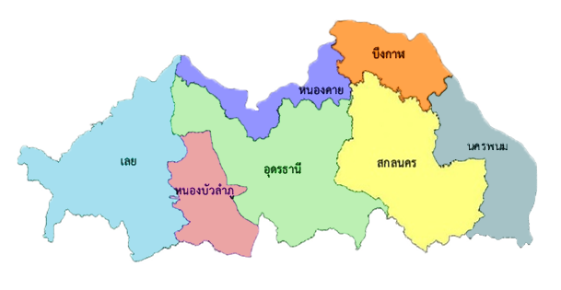


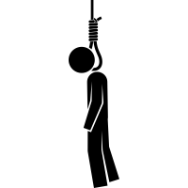




Strategic Focus ปีงบประมาณ 2562 เขตสุขภาพที่ 8
รพจ.เลย
รพจ.นครพนม
พื้นที่ที่รับผิดชอบ
อุดรธานี : วัยเรียน วัยรุ่น
สกลนคร : แม่และเด็กปฐมวัย
นครพนม : วัยทำงาน /
จิตเวช / ยาเสพติด
เลย : ฆ่าตัวตาย
หนองบัวลำภู : IQ EQ
หนองคาย : ผู้สูงอายุ
บึงกาฬ : วัยรุ่น /
เด็กพิการทางปัญญา
ที่มา : ระบบสถิติทางการทะเบียนกระทรวงมหาดไทย ณ กุมภาพันธ์ 2561

Slide 9
แผนการดำเนินงานปี 2562
คัดเลือกพื้นที่ดำเนินการตามเป้าหมาย สุขภาพจิตตามกลุ่มวัยในระบบสุขภาพอำเภอ
ประชุมชี้แจงงานสุขภาพจิต พย. 61 : เป้าหมาย สสจ. สสอ. รพศ. รพท. รพช. >> ถ่ายทอดสู่ระดับพื้นที่ต่อไป
พัฒนาศักยภาพ (ไตรมาส 1)
ครู ก. คัดเลือก (จัดโดยกรมสุขภาพจิต)
ครู ข. ถ่ายทอดสู่การดำเนินงาน ผู้เข้าร่วมจากพื้นที่เป้าหมาย
(จัดโดยศูนย์สุขภาพจิต)
นิเทศ ติดตาม เยี่ยมเสริมพลัง
คัดเลือกพื้นที่นำเสนอ มิย. 62
วัดความสุข/คุณภาพชีวิต
สนับสนุนการดำเนินงาน (งบประมาณ สื่อ วิทยากร)
ดำเนินการตาม Intervention (มค.-พค. 62)
Best Practice
MH PP Model
R&D
นิเทศ ตรวจราชการ
บูรณาการร่วมกับศูนย์วิชาการ
บริการสุขภาพจิต
ชี้เป้าเฝ้าระวัง
ขับเคลื่อนร่วมกับภาคีเครือข่าย

Slide 10
Intervention/แนวทางสำคัญในงานสุขภาพจิตแต่ละกลุ่มวัย
กลไกขับเคลื่อน
ปฐมวัย
PA : กระตุ้นพัฒนาการ, ชมรมผู้ปกครองเด็กพิเศษ พท.ต้นแบบ,
บูรณาการงาน MCH ร่วมกับศูนย์วิชาการ, Smart kids co/w ศอ.
กลไก พชอ.
พัฒนา IQ EQ ทักษะชีวิต : HERO โปรเจค จ.อุดร,
พัฒนาศักยภาพครูในโรงเรียน, ระบบ OHOS
บูรณาการร่วมกับศูนย์วิชาการ
วัยเรียน/วัยรุ่น
สร้างสุขในชุมชน/สถานประกอบการ พท.ต้นแบบ co/w สบส.,
NCD RTI Alcohol บูรณาการแนวทาง MI co/w สคร. ศอ.
ตรวจราชการ
งานสุขภาพจิต
วัยทำงาน
สร้างสุขผู้สูงอายุ ความสุข 5 มิติ,
พื้นที่ต้นแบบบูรณาการงานผู้สูงอายุองค์รวม co/w ศูนย์อนามัย
พื้นที่ต้นแบบ Focus
ผู้สูงอายุ
Suicide /
Service plan
ฆ่าตัวตาย:ติดตามเฝ้าระวังกลุ่มเสี่ยง Dashboard ลดอัตราตาย, MCATT co EOC, ระบบส่งต่อ, ระบบข้อมูลรายงาน, พัฒนาบุคลากร
Data Monitor
Model / R&D

Slide 11
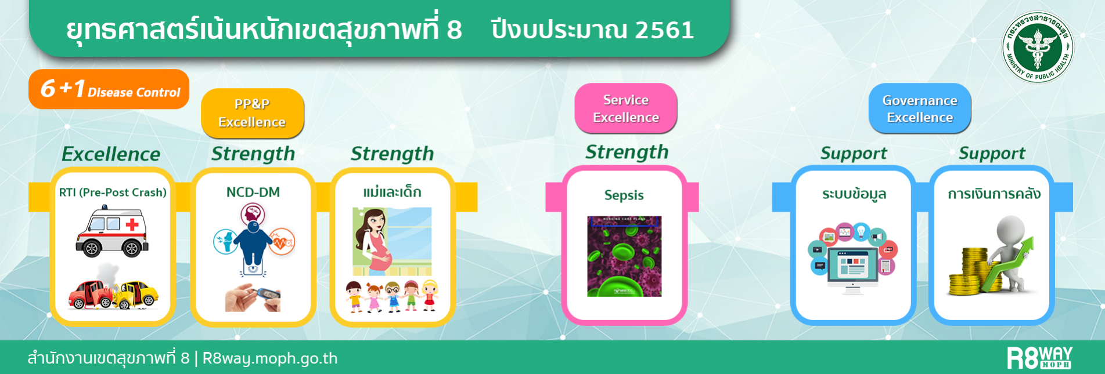
ยุทธศาสตร์เน้นหนักเขตสุขภาพที่ 8 ปีงบประมาณ 2561
ประเด็นมุ่งเน้นเขต 8 | บูรณาการงานสุขภาพจิต | ยุทธศาสตร์กรมสุขภาพจิต
RTI (อุบัติเหตุท้องถนน) | โครงการบำบัดผู้ติดสุรา/BA BI | ยุทธศาสตร์ที่ 2
NCD/DM | การสื่อสารเพื่อปรับเปลี่ยนพฤติกรรม | ยุทธศาสตร์ที่ 3
แม่และเด็ก | โครงการส่งเสริมสุขภาพเด็ก 0-5ปี เขตสุขภาพที่ 8 ใช้หลักสูตร HERO บูรณาการร่วมกับระบบ OHOS | ยุทธศาสตร์ที่ 1
ระบบข้อมูล | suicide R506dashboard | ยุทธศาสตร์ที่ 2

Slide 12

จุดเน้นการพัฒนางานสุขภาพจิตที่สอดคล้องกับปัญหาของพื้นที่
สุขภาพจิตเด็ก
ฆ่าตัวตาย
พชอ.
สุขภาพจิตวัยทำงาน
- ติดตามดูแลเด็กพัฒนาการสงสัยล่าช้าและล่าช้าให้กลับมาสมวัย
- พัฒนา IQ EQ และ ทักษะชีวิต
- ติดตามผู้ที่พยายามฆ่าตัวตายไม่กลับมาทำร้ายตัวเองซ้ำ
ลดอัตราการ
ฆ่าตัวตายสำเร็จ
- บูรณาการงานสุขภาพจิตในการพัฒนาคุณภาพชีวิตระดับอำเภอ
- พัฒนาศักยภาพ อสม.ด้านสุขภาพจิต
- เชื่อมโยงสุขภาพจิตผู้สูงอายุ
- ป้องกันแก้ไขปัญหาสุรา และเพิ่มการเข้าถึงบริการ
- สร้างสุขวัยทำงาน

Slide 13


